Slide 1


EDA MENTORSHIP
Sales Project 1
Kết quả bán hàng và đối soát doanh thu · Nexa Home
Mentor:
Quality Guardian:
Nguyễn Phúc Nguyên
Nguyễn Thảo Nhi
Đinh Thị Thu Hà
Proofreaders & QA/QC:

Slide 2
Nội dung
PHẦN 1
PHẦN 5
Bối cảnh bán lẻ và đối soát doanh thu
Khám phá dữ liệu
PHẦN 2
PHẦN 6
Đề bài xây dựng dashboard
Các mẫu công thức DAX
PHẦN 3
PHẦN 7
Hệ thống chỉ số KPI
Phân tích kết quả
PHẦN 4
PHẦN 8
Nguồn dữ liệu và mô hình hoá dữ liệu
Báo cáo đầu ra và thang chấm điểm

Slide 3






Bối cảnh bán lẻ
Tình huống thực tế: còn 10 phút trước cuộc họp với Kế toán
Sales Project 1
Quy mô
Tháng này Nexa Home thực sự bán được bao nhiêu (Net Revenue, số đơn)?
1
Còn 10 phút trước họp
với Kế toán
Chất lượng doanh thu
Bao nhiêu bị mất vì giảm giá, hoàn trả, đơn huỷ?
Chuyên viên phân tích
dữ liệu bán lẻ
2
Tính KPI từ dữ liệu đơn hàng, đối chiếu với Kế toán và giải thích từng chênh lệch vượt ngưỡng bằng con số
Khớp số
Vì sao số của phòng Kinh doanh khác số Kế toán xác nhận? Chênh ở đâu, bao nhiêu?
3
Trưởng phòng Kinh doanh cần trả lời nhanh 3 câu hỏi
Doanh thu hình thành thế nào
Hai hệ thống ghi nhận khác nhau
Vai trò DA và Kế toán
Xây dựng dashboard 4 trang
Giải thích chênh lệch
Muốn tin con số doanh thu, trước hết phải khớp được số của mình với số Kế toán

Slide 4





Bối cảnh bán lẻ
Nexa Home bán hàng thế nào và doanh thu đi qua những bước nào?
Sales Project 1
66
1
2.517
26.326
cửa hàng (POS)
tại 8 quốc gia
kênh online
website/app
sản phẩm
điện tử, gia dụng
đơn hàng
01/2016 → 20/02/2021
1 · Đặt hàng
2 · Giao hàng
3 · Hoàn tất
4 · Hoàn trả
5 · Kế toán ghi nhận
order_date
POS: trả tiền, nhận hàng ngay
delivery_date
chỉ đơn online
order_status = COMPLETED
(huỷ, đang giao: không tính)
return_date
trừ vào tháng trả hàng
posting_date
POS ngày bán · online ngày giao
Một đơn hàng chỉ thành doanh thu khi đã hoàn tất; hoàn trả làm giảm doanh thu ở tháng trả hàng

Slide 5


Bối cảnh bán lẻ
Vì sao số đơn hàng khác số Kế toán và ai làm gì trong đối soát?
Sales Project 1
Cùng một giao dịch, hai cách ghi sổ
Ba vai trò trong một vòng đối soát
Dữ liệu đơn hàng (POS, website)
Ghi theo ngày đặt hàng, có cả đơn huỷ, đơn đang giao, dòng trùng do lỗi tải dữ liệu
Chuyên viên phân tích dữ liệu (DA)
Tính KPI từ dữ liệu đơn · ghép với Kế toán theo tháng × cửa hàng × kênh · lập bảng giải thích chênh lệch
File Kế toán (finance_revenue.xlsx)
Ghi theo ngày ghi sổ: online khi giao xong, hoàn tiền khi Kế toán xử lý; mã cửa hàng riêng
Kế toán
Cung cấp số đã xác nhận · xác nhận nguyên nhân phía sổ sách (bút toán trùng, thiếu dữ liệu, thuế GTGT)
Nếu không đối soát thì sao?
Sales báo cáo một số, Kế toán báo cáo số khác → lãnh đạo không biết tin số nào
Thưởng doanh số, chỉ tiêu cửa hàng tính trên số sai
Lỗi thật (ghi trùng, thiếu dữ liệu, sai thuế) bị che lấp trong tổng
Cửa hàng / Thương mại điện tử
Xác nhận trạng thái đơn, ngày giao, hoàn trả khi DA hỏi lại
Chênh lệch không phải lúc nào cũng là lỗi: phải tách lệch thời điểm, lệch quy tắc và lỗi thật

Slide 6







Đề bài xây dựng dashboard
Hai sản phẩm cần nộp, slicer dùng chung và 4 sheet dashboard Excel
Sales Project 1
1 File Excel (.xlsx) – Power Query · DAX · 4 sheet
2 Báo cáo phân tích – 8 phần theo guild_report_template
Slicer dùng chung cho cả 4 sheet (CUBEVALUE đọc theo slicer)
Năm + Tháng báo cáo
2 slicer, chọn một · mặc định 12/2020
Kênh bán
Tất cả · Cửa hàng (POS) · Website/app
Quốc gia
Tất cả hoặc 1 trong 8 quốc gia + Online
Bốn sheet dashboard (mỗi sheet là một trang)
Tổng quan
Doanh thu đến từ đâu
Đối soát với Kế toán
Hoàn trả & chất lượng
Điểm chính · 5 thẻ · Net Revenue 24 tháng · số đơn vs AOV · Gross → Net
Danh mục, quốc gia xếp hạng · bảng kênh · Top 10 cửa hàng
Phân rã Δ · Δ theo tháng · bảng cửa hàng có ⚠ · Δ online
Tỷ lệ hoàn trả · lý do · danh mục · huỷ/đang giao
Mỗi trang có yêu cầu tối thiểu và gợi ý mở rộng ở các slide sau

Slide 7




Đề bài xây dựng dashboard
Trang Tổng quan: Điểm chính, 5 thẻ KPI và 5 biểu đồ
Sales Project 1
Trang 1 · Tổng quan · Câu hỏi trang trả lời: Tháng này bán được bao nhiêu, vì sao tăng/giảm, có khớp Kế toán không?
Thẻ KPI (mỗi thẻ: giá trị + so với tháng trước + so với cùng kỳ năm trước)
Net Revenue
nghìn USD
Số đơn hoàn tất
đơn
AOV
USD/đơn
Tỷ lệ hoàn trả
% · điểm %
Chênh lệch Kế toán
USD · % · số cửa hàng vượt
Biểu đồ và bảng
Đường Net Revenue 24 tháng
Xám; tháng chọn tô xanh, ghi chú điểm cùng kỳ
biểu đồ thác nước Gross → Net Revenue
Gross − Giảm giá − Hoàn trả, tháng chọn
Số đơn và AOV (2 biểu đồ nhỏ)
Tách 2 trục: giảm vì ít đơn hay đơn nhỏ?
Cột Δ sau quy đổi theo tháng
Đỏ = tháng có cửa hàng vượt ngưỡng
Mở trang bằng câu Điểm chính, rồi mới đến thẻ và biểu đồ có tiêu đề nêu kết luận

Slide 8



Đề bài xây dựng dashboard
Trang Doanh thu: doanh thu đến từ kênh, danh mục, quốc gia nào?
Sales Project 1
Trang 2 · Doanh thu đến từ đâu · Câu hỏi trang trả lời: Doanh thu tập trung ở đâu, kênh nào tăng?
Thẻ KPI (mỗi thẻ: giá trị + so với tháng trước + so với cùng kỳ năm trước)
Net Sales
nghìn USD
Units
sản phẩm
Tỷ trọng online
% Net Sales
Giảm giá / Gross
% · điểm %
Biểu đồ và bảng
Cột ngang danh mục, xếp hạng
Mục lớn nhất tô xanh, còn lại xám; nhãn giá trị + %
Cột ngang quốc gia
Online là một dòng riêng
Bảng kênh
Net Sales, đơn, AOV, so với tháng trước và cùng kỳ
Top 10 cửa hàng
Thanh trong ô + so với tháng trước, cùng kỳ
Không dùng pie/treemap: cột ngang xếp hạng so sánh độ dài nhanh và chính xác hơn

Slide 9

Đề bài xây dựng dashboard
Trang Đối soát: số của mình lệch Kế toán bao nhiêu, ở đâu?
Sales Project 1
Trang 3 · Đối soát với Kế toán · Câu hỏi trang trả lời: Chênh lệch nằm ở cửa hàng nào, tháng nào, kênh nào?
Thẻ KPI (mỗi thẻ: giá trị + so với tháng trước + so với cùng kỳ năm trước)
Net Revenue (đơn)
nghìn USD
Net Revenue (Kế toán)
nghìn USD
Δ
USD · % trên Kế toán
Δ sau khi quy online về ngày giao
USD
Cửa hàng vượt ngưỡng
/ số cửa hàng
Biểu đồ và bảng
Phân rã Δ tháng chọn
Online lệch thời điểm → cửa hàng ⚠ → còn lại
Cột Δ sau quy đổi theo tháng
Đỏ = có cửa hàng vượt ngưỡng
Bảng cửa hàng xếp theo |Δ|
Đơn, Kế toán, Δ, Δ%, Δ sau quy đổi, ⚠ Vượt
Δ online: gốc và sau quy đổi
Về gần 0 → lệch thời điểm
Đối soát: Δ = Kế toán − dữ liệu đơn; cờ khi |Δ| > 200 USD và |Δ%| > 1%

Slide 10

Đề bài xây dựng dashboard
Trang Hoàn trả & chất lượng: bao nhiêu doanh thu bị mất?
Sales Project 1
Trang 4 · Hoàn trả & chất lượng · Câu hỏi trang trả lời: Doanh thu có "sạch" không: trả hàng, huỷ đơn, dữ liệu lỗi?
Thẻ KPI (mỗi thẻ: giá trị + so với tháng trước + so với cùng kỳ năm trước)
Giá trị hoàn trả
USD
Tỷ lệ hoàn trả
% · thay đổi bằng điểm %
Đơn huỷ
đơn
Dòng trùng đã loại
dòng · kèm số đơn PENDING
Biểu đồ và bảng
Đường tỷ lệ hoàn trả 24 tháng
Tháng chọn tô xanh
Cột ngang lý do trả hàng
Lý do lớn nhất tô xanh
Cột ngang tỷ lệ hoàn trả theo danh mục
Nhãn kèm Net Sales để đọc cùng quy mô
Đơn huỷ và đang giao
Theo tháng đặt hàng
Tỷ lệ hoàn trả tăng là tín hiệu xấu: đảo màu tăng/giảm, thay đổi bằng điểm %

Slide 11
Đề bài xây dựng dashboard
Bảng tự rà soát mức độ hoàn thiện sản phẩm
Sales Project 1
Bắt buộc
Nên có
Sáng tạo
Bỏ 120 dòng trùng, chỉ tính đơn COMPLETED
4 trang đủ thẻ KPI, biểu đồ, bảng theo yêu cầu
4 slicer dùng chung (Năm, Tháng, Kênh, Quốc gia), đồng bộ cả 4 trang
Thẻ KPI so với tháng trước và cùng tháng năm trước
Gắn mã cửa hàng Kế toán theo ngày hiệu lực (valid_from, valid_to), tách HQ-ADJ
Bảng đối soát có cờ vượt ngưỡng
Δ online sau khi quy về delivery_date
Biểu đồ đường không bị slicer Tháng lọc (đủ 24 tháng)
Tiêu đề hành động nêu kết luận, câu Điểm chính đầu trang
Ghi rõ đơn vị: USD, nghìn USD, %, điểm %
Nút Đặt lại và điều hướng giữa 4 trang
Xám cho bối cảnh, 1 màu nhấn; ▲/▼ ở cột thay đổi
Sheet "Chi tiết cửa hàng – ngày" (PivotTable + slicer cửa hàng)
Show Details: bấm đúp ô vượt ngưỡng để xem từng dòng
Bảng giải thích chênh lệch: tổng nguyên nhân = Δ
Dùng fx_rate, unit_cost, dim_customer (bảng bổ sung)
Tự rà soát: Bắt buộc → Nên có → Sáng tạo

Slide 12
Đề bài xây dựng dashboard
Nguyên tắc trình bày: Storytelling with Data (Cole Nussbaumer Knaflic)
Sales Project 1
1 · Hiểu bối cảnh
2 · Chọn hình phù hợp
3 · Loại bỏ chi tiết thừa
Ai xem, cần quyết định gì? Viết ý tưởng chính (Big Idea) thành 1 câu: câu Điểm chính đầu mỗi trang.
Đường cho xu hướng, cột ngang xếp hạng cho danh mục, bảng cho chi tiết. Bỏ biểu đồ tròn, vành khuyên, dạng cây, 3D.
Bỏ khung, nền màu, lưới đậm, chú giải thừa; nhãn trực tiếp; ít chữ số lẻ.
4 · Hướng sự chú ý của người xem
5 · Nghĩ như nhà thiết kế
6 · Kể chuyện
Xám cho bối cảnh, MỘT màu nhấn cho điều cần thấy; đỏ chỉ cho vấn đề (⚠ vượt ngưỡng).
Căn lưới thẳng, định dạng số thống nhất, màu an toàn cho người mù màu.
Tiêu đề nêu kết luận ("Máy tính chiếm 43% Net Sales"), không chỉ mô tả; nguồn và ngày chốt dữ liệu ở chân trang.
Dashboard để ra quyết định, không để trưng bày: người xem phải thấy kết luận trong 3 giây

Slide 13
Hệ thống chỉ số KPI
Thuật ngữ dùng trong bài: theo VAS 14 và giao diện Excel tiếng Việt
Sales Project 1
Nhóm | Thuật ngữ trong tài liệu | Tiếng Anh / trong file | Căn cứ
Vai trò | phòng Tài chính – Kế toán (gọi tắt: Kế toán) | Finance | thực tế doanh nghiệp
Vai trò | Trưởng phòng Kinh doanh | Sales Manager | thực tế doanh nghiệp
Vai trò | chuyên viên phân tích dữ liệu | Data Analyst (DA) | thực tế tuyển dụng
Doanh thu | doanh thu theo giá niêm yết (trước giảm giá) | Gross Sales | chỉ tiêu quản trị
Doanh thu | giảm giá khuyến mại trên hoá đơn (chỉ tiêu quản trị; kế toán ghi doanh thu theo giá đã giảm) | Discounts | VAS 14; TK 521, TT 99/2025/TT-BTC
Doanh thu | hàng bán bị trả lại | Returns | VAS 14
Doanh thu | doanh thu thuần | Net Revenue | VAS 14; TT 99/2025/TT-BTC
Doanh thu | ghi nhận doanh thu · ngày ghi sổ | Revenue recognition · posting_date | VAS 14; sổ Nhật ký chung
Chỉ tiêu | tỷ lệ hàng bán bị trả lại | Return Rate | chỉ tiêu quản trị
Chỉ tiêu | chênh lệch · ngưỡng · đối soát (đối chiếu số liệu) | Δ · threshold · reconciliation | thực tế kế toán
Excel | Mô hình Dữ liệu | Data Model | Microsoft vi-vn
Excel | số đo | measure | Microsoft vi-vn (Power Pivot)
Dữ liệu | lược đồ hình sao · bảng dữ kiện (còn gọi bảng sự kiện) · bảng chiều | star schema · fact table · dimension table | bài giảng mô hình dữ liệu đa chiều; NEU TIKT1122 (kho dữ liệu, tri thức kinh doanh)
Tên file, cột, số đo giữ tiếng Anh; văn bản dùng thuật ngữ chuẩn – bảng đầy đủ ở phụ lục hướng dẫn

Slide 14
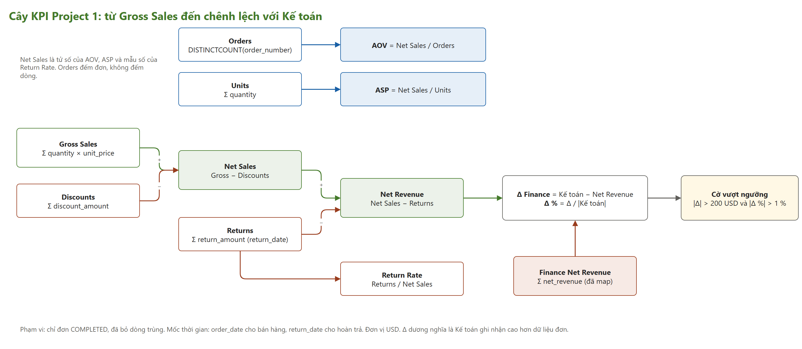
Hệ thống chỉ số KPI
Cây KPI: từ Gross Sales đến chênh lệch với Kế toán
Sales Project 1
Hiểu định nghĩa và thứ tự trước, viết DAX sau: Gross → Net Sales → Net Revenue → Δ Finance

Slide 15
Hệ thống chỉ số KPI
Nhóm doanh thu: định nghĩa, công thức và một ví dụ tính tay
Sales Project 1
Gross Sales
Σ quantity × unit_price
Đơn COMPLETED, đã bỏ dòng trùng
Ví dụ tính tay (sheet sample_transactions)
Đơn 690000 · cửa hàng POS · 6 dòng · mã BF15 (giảm 15%)
Discounts
Σ discount_amount
Khuyến mại theo promo_code
Gross Sales
Σ quantity × unit_price
5.509,99 USD
Net Sales
Gross Sales − Discounts
Doanh thu sau giảm giá
− Discounts
Σ discount_amount
826,50 USD
Returns
Σ return_amount theo return_date
Trừ vào tháng trả hàng, không phải tháng bán
= Net Sales
Gross − Discounts
4.683,49 USD
Net Revenue
Net Sales − Returns
Con số so với Kế toán
Kiểm tra: 826,50 / 5.509,99 = 15,0% ≈ 15% khuyến mại. Đơn này không có hoàn trả nên Net Revenue = Net Sales.
Net Revenue là con số đem đi đối soát; Net Sales là tử số của AOV, ASP và mẫu số của tỷ lệ hoàn trả

Slide 16
Hệ thống chỉ số KPI
Nhóm đơn hàng và giá: Orders, Units, AOV, ASP, Return Rate
Sales Project 1
KPI | Công thức | Ghi chú | Giá trị 12/2020
Orders | DISTINCTCOUNT(order_number) | Đơn COMPLETED | 310 đơn
Units | Σ quantity | Đơn COMPLETED | 2.359 sản phẩm
AOV | Net Sales / Orders | Giá trị trung bình mỗi đơn | 1.986,49 USD
ASP | Net Sales / Units | Giá bán trung bình mỗi sản phẩm | 261,05 USD
Return Rate | Returns / Net Sales | Tăng là xấu, đo bằng điểm % | 1,57%
Bốn mốc thời gian
1
Tháng báo cáo 12/2020
chọn trên slicer
2
Tháng trước (LM) 11/2020
so sánh gần nhất
3
Cùng kỳ năm trước (SPLY) 12/2019
loại bỏ yếu tố mùa vụ
Kiểm chứng: AOV = 615.811,74 / 310 = 1.986,49 USD/đơn
4
Luỹ kế năm (YTD) 01–12/2020
cộng dồn từ tháng 1
Bẫy thường gặp: đếm COUNT(order_number) trên bảng dòng → số đơn bị nhân theo số sản phẩm trong đơn; tính AOV trên Gross thay vì Net Sales → AOV cao hơn thực tế.
Δ% = (Hiện tại − Kỳ so sánh) / Kỳ so sánh
Orders đếm đơn, không đếm dòng; AOV, ASP lấy Net Sales làm tử số, tỷ lệ hoàn trả lấy Net Sales làm mẫu số

Slide 17
Hệ thống chỉ số KPI
Quy tắc trạng thái đơn và quy tắc ghi nhận của Kế toán
Sales Project 1
Trạng thái đơn (dim_order_status)
Kế toán ghi nhận khi nào?
COMPLETED
25.639 đơn
Tính doanh thu: Có
Đơn đã thanh toán (POS) hoặc đã giao thành công (online)
POS · Retail
Ghi nhận doanh thu tại ngày đặt hàng (khách thanh toán và nhận hàng ngay)
CANCELLED
658 đơn
Tính doanh thu: Không
Khách huỷ hoặc thanh toán thất bại; loại khỏi mọi KPI doanh thu
ONLINE · Thương mại điện tử
Ghi nhận doanh thu tại ngày giao hàng thành công (delivery_date)
PENDING
29 đơn
Tính doanh thu: Không
Đơn online chưa giao tại ngày trích dữ liệu 20/02/2021; chưa đủ điều kiện ghi nhận doanh thu
Hoàn tiền
Kế toán hạch toán vào ngày xử lý, có thể trễ vài ngày sau return_date
Tổng 26.326 đơn = 25.639 + 658 + 29. PENDING là đơn online chưa giao tại ngày trích 20/02/2021.
thuế GTGT
net_revenue chưa gồm thuế GTGT; vat_amount = 10% × net_revenue
Chỉ COMPLETED vào doanh thu; Kế toán ghi online theo ngày giao, hoàn tiền theo ngày ghi sổ

Slide 18
Hệ thống chỉ số KPI
Chênh lệch Δ và ngưỡng cho phép: khi nào phải giải thích?
Sales Project 1
Δ Finance
Finance Net Revenue − Net Revenue (đơn)
Dương: Kế toán ghi cao hơn dữ liệu đơn
Ví dụ thật, tháng 12/2020
Cửa hàng S62 (Mỹ)
Đơn: 6.191,92 · Kế toán: 6.278,89
Δ = +86,97 USD · Δ% = +1,4%
Trong ngưỡng: ghi nhận, không bắt buộc giải thích
Δ %
Δ / |Finance Net Revenue|
Chia cho trị tuyệt đối để giữ dấu của Δ
Cờ vượt ngưỡng
|Δ| > 200 USD VÀ |Δ%| > 1%
Xét ở mức tháng × cửa hàng (store_key 0 = online)
Cửa hàng S12 (Pháp)
Đơn: 20.853,35 · Kế toán: 30.994,39
Δ = +10.141,04 USD · Δ% = +32,7%
Vượt ngưỡng: phải tìm nguyên nhân và số tiền
Vì sao cần cả hai điều kiện?
Cửa hàng lớn: lệch 300 USD có thể chỉ 0,1% → làm tròn, không đáng giải thích
Cửa hàng nhỏ: lệch 5% nhưng chỉ 50 USD → không đáng công truy vết
Chỉ ô tháng × cửa hàng vượt cả hai điều kiện mới bắt buộc giải thích

Slide 19
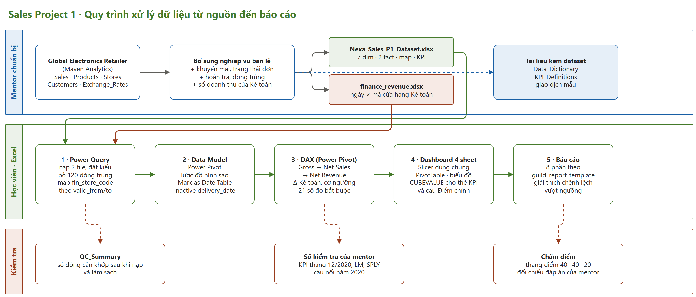
Nguồn dữ liệu và mô hình hoá dữ liệu
Pipeline dữ liệu: từ file nguồn đến dashboard và báo cáo
Sales Project 1
Học viên làm 5 bước trong Excel: Power Query → Data Model → DAX → 4 sheet → Báo cáo

Slide 20
Nguồn dữ liệu và mô hình hoá dữ liệu
Cấu trúc bộ dữ liệu Nexa Home và hai bảng dữ kiện
Sales Project 1
2
file
Dataset + Kế toán
2 + 1
bảng dữ kiện
đơn · trả hàng · Kế toán
6 + 1
bảng chiều
6 bắt buộc + dim_customer bổ sung
1
bảng ánh xạ
mã Kế toán → store_key
fact_sales_line 63.004 dòng
fact_return 2.430 dòng
finance_revenue 19.400 dòng
Độ chi tiết
Một dòng = một sản phẩm trong một đơn
Trường chính
order_number · line_item · order_date · delivery_date · store_key · channel_code · product_key · quantity · unit_price · promo_code · discount_amount · order_status
Lưu ý: Có 120 dòng trùng hoàn toàn cần loại
Độ chi tiết
Một dòng = một lần trả hàng của một dòng bán
Trường chính
return_id · order_number · line_item · return_date · return_qty · return_amount · return_reason
Lưu ý: Không có store_key: lấy qua order_number + line_item
Độ chi tiết
Một dòng = một ngày ghi sổ × một mã cửa hàng Kế toán
Trường chính
posting_date · fin_store_code · fin_channel · entry_type · revenue_recognized · refunds · net_revenue · vat_amount
Lưu ý: fin_store_code ≠ store_key: phải ánh xạ
Mỗi bảng có độ chi tiết (grain) khác nhau: dòng sản phẩm, lần trả hàng, ngày × mã cửa hàng Kế toán

Slide 21



Nguồn dữ liệu và mô hình hoá dữ liệu
Các bảng chiều và bảng hỗ trợ: dùng để lọc, nhóm và quy đổi
Sales Project 1
dim_date · 1.917
dim_store · 67
dim_product · 2.517
dim_customer · 15.266
Một dòng = một ngày
Một dòng = một cửa hàng (0 = Online)
Một dòng = một sản phẩm
Bảng bổ sung (sáng tạo)
date · month_id · month_label · year · has_data
store_key · store_code · channel_code · country · region
product_key · category · subcategory · brand
customer_key · country · continent
dim_channel · 2
dim_promotion · 7
dim_order_status · 3
map_store_finance · 69
POS / ONLINE + quy tắc ghi nhận
Mã khuyến mại và % giảm
Trạng thái và có tính doanh thu không
Mã Kế toán → store_key theo hiệu lực
channel_code · fin_channel · revenue_recognition_rule
promo_code · promo_name · discount_pct
order_status · count_in_revenue
fin_store_code · store_key · valid_from · valid_to
dim_date phải được Mark as Date Table để dùng DATEADD, SAMEPERIODLASTYEAR, DATESYTD

Slide 22
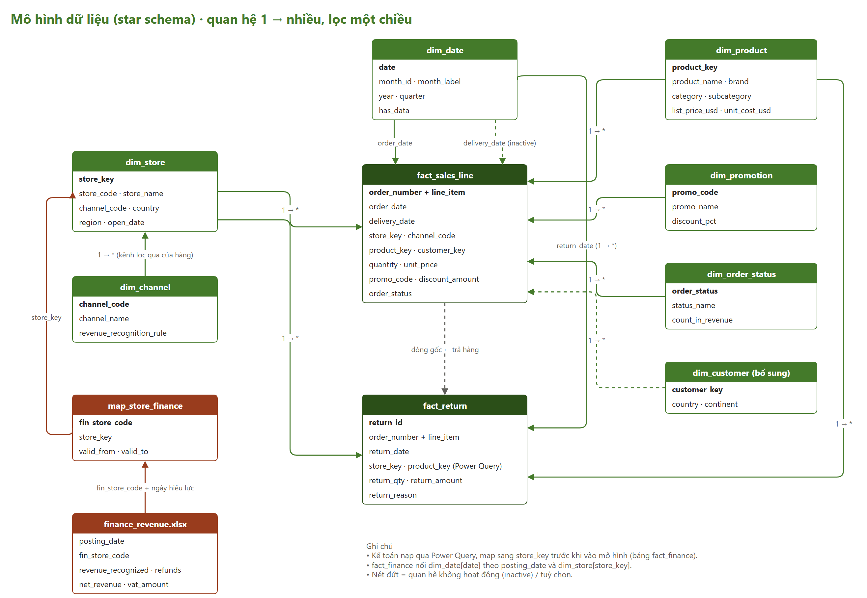
Nguồn dữ liệu và mô hình hoá dữ liệu
Mô hình dữ liệu dạng lược đồ hình sao
Sales Project 1
Cách dựng trong Excel (Power Pivot)
Power Pivot → Manage → Diagram View: kéo khoá ở dim thả lên cột ở fact
delivery_date: kéo dim_date[date] lần 2 → Excel tự để inactive (nét đứt)
Mark as Date Table cho dim_date; Sort by Column: month_label theo month_id
fact_return, fact_finance: lấy store_key trong Power Query trước khi nạp
dim_channel → dim_store: slicer Kênh lọc được cả Kế toán và hoàn trả
Không nối 2 bảng dữ kiện trực tiếp với nhau
Quan hệ 1 → nhiều, lọc một chiều; delivery_date là quan hệ inactive, bật bằng USERELATIONSHIP

Slide 23
Nguồn dữ liệu và mô hình hoá dữ liệu
map_store_finance: quy đổi mã cửa hàng Kế toán theo ngày hiệu lực
Sales Project 1
fin_store_code | store_key | valid_from | valid_to | Ghi chú
ECOM-01 | 0 | 01/01/2016 | 31/12/2099
AUS-01 | 1 | 01/01/2016 | 31/12/2099
GBR-03 | 38 | 01/01/2016 | 30/06/2019 | Mã cũ, ngừng dùng sau khi đổi hệ thống kế toán cửa hàng
GBR-03N | 38 | 01/07/2019 | 31/12/2099 | Mã mới từ 01/07/2019
HQ-ADJ | — | 01/01/2016 | 31/12/2099 | Bút toán điều chỉnh tại trụ sở chính, không thuộc cửa hàng nào
Bẫy 1 · Đổi mã cửa hàng
Bẫy 2 · Dòng HQ-ADJ
Cách làm trong Power Query
Cửa hàng 38 dùng mã GBR-03 đến 30/06/2019, sau đó GBR-03N. Gõ tay bảng mã theo mã cũ → doanh thu từ 07/2019 thành "không xác định cửa hàng"; luôn dùng map_store_finance kèm ngày hiệu lực.
Bút toán điều chỉnh tại trụ sở chính, store_key trống. Không gán vào cửa hàng nào; giải thích ở cấp toàn chuỗi.
Merge finance với map theo fin_store_code → lọc posting_date ≥ valid_from và ≤ valid_to → kiểm tra số dòng vẫn = 19.400.
Ghép (merge) chỉ theo fin_store_code là chưa đủ: phải thêm điều kiện posting_date nằm trong [valid_from, valid_to]

Slide 24
Nguồn dữ liệu và mô hình hoá dữ liệu
Quy tắc làm sạch và số dòng phải khớp sau khi nạp (QC_Summary)
Sales Project 1
Kiểm tra | Kết quả cần khớp | Ghi chú
fact_sales_line nạp vào | 63.004 dòng | Gồm dòng trùng cài sẵn
Bỏ dòng trùng hoàn toàn | − 120 dòng | Còn 62.884 dòng; khoá order_number + line_item duy nhất
Tổng số đơn | 26.326 đơn | Đếm phân biệt order_number
Đơn COMPLETED | 25.639 đơn | Chỉ nhóm này vào KPI doanh thu
Đơn CANCELLED / PENDING | 658 / 29 đơn | Loại khỏi KPI
fact_return | 2.430 dòng | Mỗi dòng khớp 1 dòng bán COMPLETED
finance_revenue | 19.400 dòng | Sau khi map vẫn đủ số dòng, không nhân đôi
dim_store / dim_product / dim_date | 67 / 2.517 / 1.917 | dim_date phủ 01/01/2016 → 31/03/2021
Ba quy tắc làm sạch
1. Bỏ trùng
Power Query → Remove Duplicates trên toàn bộ cột
2. Lọc trạng thái
Giữ đủ mọi dòng (không xoá đơn huỷ), lọc COMPLETED trong số đo để vẫn đếm được đơn huỷ
3. Đúng kiểu dữ liệu
Ngày là Date, tiền là Fixed decimal (Currency), store_key là Whole Number ở mọi bảng
Chưa khớp số dòng thì chưa tính KPI: mọi sai lệch phía sau đều bắt đầu từ bước này

Slide 25
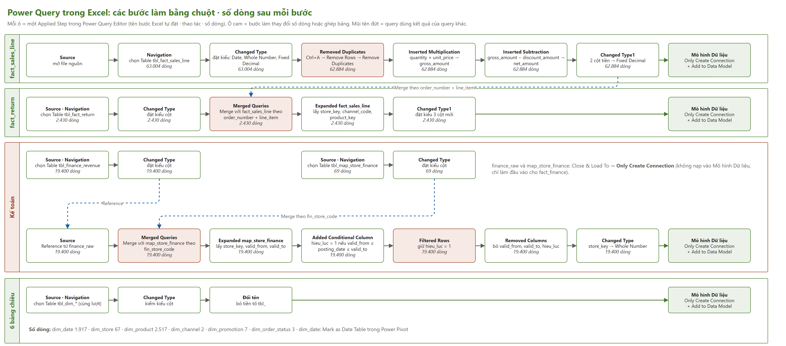
Nguồn dữ liệu và mô hình hoá dữ liệu
Pipeline Power Query: mỗi query một làn, mỗi bước một Applied Step
Sales Project 1
Ô cam là bước đổi số dòng hoặc ghép bảng: kiểm số dòng ngay sau bước đó, trước khi làm bước tiếp

Slide 26
Nguồn dữ liệu và mô hình hoá dữ liệu
Power Query · fact_sales_line và fact_return: bỏ trùng trước, ghép sau
Sales Project 1
fact_sales_line — 7 bước, làm bằng chuột trong Power Query Editor
Source
mở file nguồn
Navigation
chọn Table tbl_fact_sales_line
63.004 dòng
Changed Type
đặt kiểu: Date, Whole Number, Fixed Decimal
63.004 dòng
Removed Duplicates
Ctrl+A → Remove Rows → Remove Duplicates
62.884 dòng
Inserted Multiplication
quantity × unit_price → gross_amount
62.884 dòng
Inserted Subtraction
gross_amount − discount_amount → net_amount
62.884 dòng
Changed Type1
2 cột tiền → Fixed Decimal
62.884 dòng
fact_return — ghép 3 khoá từ dòng bán gốc
Source · Navigation
chọn Table tbl_fact_return
2.430 dòng
Changed Type
đặt kiểu cột
2.430 dòng
Merged Queries
Merge với fact_sales_line theo order_number + line_item
2.430 dòng
Expanded fact_sales_line
lấy store_key, channel_code, product_key
2.430 dòng
Changed Type1
đặt kiểu 3 cột mới
2.430 dòng
Bước đổi số dòng | Trước | Sau
Removed Duplicates | 63.004 | 62.884
Merged Queries + Expand | 2.430 | 2.430
Bỏ trùng
Ctrl+A chọn mọi cột → Home → Remove Rows → Remove Duplicates
Thêm cột tiền
Chọn 2 cột → Add Column → Standard → Multiply / Subtract; bấm đúp tiêu đề để đổi tên
Ghép 2 khoá
Merge Queries: bấm order_number rồi Ctrl + line_item ở cả hai bảng, cùng thứ tự; Left Outer
fact_return ghép với fact_sales_line đã bỏ trùng → mỗi dòng trả hàng khớp đúng một dòng bán

Slide 27
Nguồn dữ liệu và mô hình hoá dữ liệu
Power Query · fact_finance: gắn store_key theo mã và ngày hiệu lực
Sales Project 1
fact_finance — 7 bước
Source
Reference từ finance_raw
19.400 dòng
Merged Queries
Merge với map_store_finance theo fin_store_code
19.400 dòng
Expanded map_store_finance
lấy store_key, valid_from, valid_to
19.400 dòng
Added Conditional Column
hieu_luc = 1 nếu valid_from ≤ posting_date ≤ valid_to
19.400 dòng
Filtered Rows
giữ hieu_luc = 1
19.400 dòng
Removed Columns
bỏ valid_from, valid_to, hieu_luc
19.400 dòng
Changed Type
store_key → Whole Number
19.400 dòng
Hai query trung gian: finance_raw (trái) · map_store_finance (phải)
Conditional Column “hieu_luc” (Add Column → Conditional Column)
If posting_date is before valid_from → 0
Else If posting_date is after valid_to → 0
Else → 1 (ô Value chọn Select a column)
Rồi lọc hieu_luc = 1 và bỏ 3 cột phụ
Source · Navigation
chọn Table tbl_finance_revenue
19.400 dòng
Changed Type
đặt kiểu cột
19.400 dòng
Source · Navigation
chọn Table tbl_map_store_finance
69 dòng
Changed Type
đặt kiểu cột
69 dòng
Chỉ tạo kết nối
finance_raw, map_store_finance: Close & Load To → Only Create Connection, không nạp Data Model
Lọc theo ngày hiệu lực
posting_date nằm trong [valid_from, valid_to]: chốt an toàn khi một cửa hàng đổi mã Kế toán
HQ-ADJ
3 dòng giữ store_key trống: không gán cho cửa hàng nào, giải thích ở toàn chuỗi
Tạo bằng Reference từ finance_raw; số dòng phải giữ nguyên 19.400

Slide 28
Nguồn dữ liệu và mô hình hoá dữ liệu
Nạp vào Data Model và cấu hình trong Power Pivot
Sales Project 1
1
Close & Load To…
Dim, fact, _Measures: Only Create Connection + tick Add this data to the Data Model
Kiểm trong Power Pivot | Phải ra
fact_sales_line | 62.884 dòng
fact_return | 2.430 dòng
fact_finance (3 dòng HQ-ADJ trống store_key) | 19.400 dòng
PivotTable Data Model: đơn COMPLETED 2020 (Distinct Count) | 4.528 đơn
PivotTable Data Model: Σ fact_finance[net_revenue] 2020 | 8.795.935 USD
2
Query trung gian
finance_raw, map_store_finance: chỉ Only Create Connection
3
Power Pivot → Manage
Diagram View: kéo khoá dim → fact; delivery_date kéo lần 2 → inactive
4
Mark as Date Table
dim_date → cột date; Sort by Column: month_label theo month_id
Excel không có cửa sổ chạy truy vấn DAX: kiểm mô hình bằng PivotTable From Data Model hoặc một ô CUBEVALUE trước khi viết số đo
5
Hide from Client Tools
Ẩn khoá ở bảng dữ kiện và cột ghi_chu của _Measures
Close & Load To → Only Create Connection + Add to Data Model; không đổ bảng 63 nghìn dòng ra sheet

Slide 29
Khám phá dữ liệu
Doanh thu theo năm: dữ liệu đơn và Kế toán, 2016–2021
Sales Project 1
Net Revenue theo năm (triệu USD)
Đọc nhanh
2020: 8,73 triệu USD, −48,4% so với 2019
Số đơn: 8.842 → 4.528
AOV gần như đi ngang: 1.965 → 1.975 USD
Lệch Kế toán − đơn 2020: +63.187 USD (+0,72%)
Câu hỏi: doanh thu giảm do ít đơn hơn hay đơn nhỏ hơn?
* 2021: chỉ đến 20/02/2021
Hai nguồn gần khớp ở cấp năm; chênh lệch chỉ lộ ra khi xuống tháng × cửa hàng

Slide 30
Khám phá dữ liệu
Xu hướng theo tháng 2019–2020: hai đường gần như chồng nhau
Sales Project 1
Net Revenue theo tháng (nghìn USD)
Ba điều cần thấy
Đỉnh 12/19
2.263 nghìn USD
Tháng báo cáo 12/2020
606 nghìn USD, Kế toán 592
Online lệch thời điểm
Đường Kế toán trễ hơn ở các tháng có nhiều đơn online giao sang tháng sau
Dữ liệu đơn: Net Sales theo order_date − Returns theo return_date. Kế toán: theo posting_date.
Đỉnh cuối năm, đáy tháng 4; năm 2020 sụt mạnh từ tháng 3 – cần nêu bối cảnh khi viết báo cáo

Slide 31
Khám phá dữ liệu
Kênh bán: cửa hàng chiếm phần lớn, online có quy tắc ghi nhận riêng
Sales Project 1
Tỷ trọng Net Sales theo kênh
AOV theo kênh năm 2020 (USD/đơn)
Vì sao online quan trọng khi đối soát?
Dữ liệu đơn tính theo ngày đặt, Kế toán tính theo ngày giao: đơn đặt cuối tháng, giao đầu tháng sau sẽ "nhảy" sang tháng khác.
Online chỉ chiếm khoảng 22% Net Sales nhưng là nguồn chênh lệch lớn nhất khi đối soát theo tháng

Slide 32
Khám phá dữ liệu
Danh mục năm 2020: ai tạo doanh thu, ai bị trả hàng nhiều?
Sales Project 1
Net Sales theo danh mục 2020 (nghìn USD)
Tỷ lệ hoàn trả = Returns / Net Sales, 2020
Danh mục lớn nhất chưa chắc có tỷ lệ hoàn trả cao nhất: đọc hai biểu đồ cùng nhau

Slide 33
Khám phá dữ liệu
Khuyến mại và trạng thái đơn: doanh thu bị "bào mòn" ở đâu?
Sales Project 1
Giá trị giảm giá theo chương trình 2020 (nghìn USD)
Số đơn theo trạng thái, toàn bộ dữ liệu
18,8% Gross Sales 2020 đến từ dòng có khuyến mại
Đơn PENDING đều là đơn online đặt sát ngày trích dữ liệu: tính nhầm → doanh thu cao hơn Kế toán
Giảm giá năm 2020 = 138.975 USD (1,5% Gross Sales); đơn huỷ và đang giao phải loại

Slide 34
Các mẫu công thức DAX
Bản đồ số đo: 21 số đo bắt buộc, số đo sau dùng lại số đo trước
Sales Project 1
1 · Doanh thu
2 · Đơn & giá
3 · Kế toán & Δ
4 · Quy online về ngày giao
5 · So sánh kỳ
Gross Sales
Orders
Finance Net Revenue
Net Sales (cơ sở Finance)
Net Revenue LM
Discounts
Units
Δ Finance
Δ sau quy đổi
Net Revenue SPLY
Net Sales
AOV
Δ Finance %
Net Revenue YTD
Returns
ASP
Δ tuyệt đối
Net Revenue
Return Rate
Vượt ngưỡng
Số cửa hàng vượt ngưỡng
Không viết lại công thức: [Net Revenue] = [Net Sales] − [Returns] – sửa một chỗ, đúng mọi nơi

Slide 35
Các mẫu công thức DAX
Tạo số đo trong Power Pivot; % thay đổi và câu Điểm chính bằng công thức Excel
Sales Project 1
Cách 1 · Hộp thoại
Khối ô trên sheet _pivot (đọc 4 slicer)
B2 =CUBERANKEDMEMBER("ThisWorkbookDataModel",Slicer_year,1)
B3 =CUBERANKEDMEMBER("ThisWorkbookDataModel",Slicer_month,1)
C2 =VALUE(B2) C3 =VALUE(B3) (năm, tháng dạng số)
B8 tháng trước: =IF(C3=1,(C2-1)*100+12,C2*100+C3-1)
B10 nhãn kỳ: =TEXT(C3,"00")&"/"&C2
C24 =N(CUBEVALUE("ThisWorkbookDataModel","[Measures].[Net Revenue]",
Slicer_year,Slicer_month,Slicer_channel_name,Slicer_country))
D24 … [Net Revenue LM] E24 … [Net Revenue SPLY]
F24 =IF(D24=0,"",(C24-D24)/ABS(D24))
Câu Điểm chính = công thức Excel thường
="Net Revenue "&B10&" đạt "&FIXED(C24/1000,1)
&" nghìn USD — "&IF(F24>=0,"+","−")&FIXED(ABS(F24)*100,1)
&"% so với tháng trước."
Power Pivot → Measures → New Measure…
Table name: _Measures · đặt tên · gõ công thức
Check formula → chọn Format → OK
Cách 2 · Calculation Area
Power Pivot → Manage → tab _Measures
Bấm ô trống dưới lưới, gõ Tên := công thức
Nhanh khi gõ liền nhiều số đo
Khác công cụ BI chuyên dụng: không có thư mục hiển thị số đo, không có cửa sổ chạy DAX – kiểm bằng PivotTable
12/2020: “Net Revenue 12/2020 đạt 606,1 nghìn USD — +154,6% so với tháng trước, −73,2% so với cùng kỳ năm trước.”
DAX chỉ tính số; chữ và % đặt ở ô Excel trỏ vào các ô CUBEVALUE – dễ sửa, đúng sở trường Excel

Slide 36
Các mẫu công thức DAX
DAX nhóm doanh thu: từ Gross Sales đến Net Revenue
Sales Project 1
Gross Sales :=
CALCULATE (
SUM ( fact_sales_line[gross_amount] ), // tạo ở Power Query
KEEPFILTERS ( fact_sales_line[order_status] = "COMPLETED" )
)
Discounts :=
CALCULATE (
SUM ( fact_sales_line[discount_amount] ),
KEEPFILTERS ( fact_sales_line[order_status] = "COMPLETED" )
)
Net Sales := [Gross Sales] - [Discounts]
Returns := SUM ( fact_return[return_amount] ) // theo return_date
Net Revenue := [Net Sales] - [Returns]
Cách đọc
gross_amount = quantity × unit_price đã tính ở Power Query, số đo chỉ cần SUM
CALCULATE + KEEPFILTERS thêm điều kiện COMPLETED cho mọi PivotTable, vẫn giữ slicer
Cú pháp Excel Tên := công thức – gõ trong bảng _Measures (Power Pivot)
Returns không lọc trạng thái: mọi dòng trả hàng đều thuộc đơn COMPLETED (đã kiểm ở bước kiểm soát chất lượng dữ liệu)
Kiểm chứng 12/2020: Gross 640.551,11 − Discounts 24.739,37 = Net Sales 615.811,74; − Returns 9.686,67 = Net Revenue 606.125,07 USD
Lọc order_status = "COMPLETED" ngay trong số đo; Returns dùng quan hệ ngày trả hàng của fact_return

Slide 37
Các mẫu công thức DAX
DAX nhóm đơn hàng, giá và so sánh thời gian
Sales Project 1
Orders :=
CALCULATE (
DISTINCTCOUNT ( fact_sales_line[order_number] ),
KEEPFILTERS ( fact_sales_line[order_status] = "COMPLETED" )
)
Units :=
CALCULATE (
SUM ( fact_sales_line[quantity] ),
KEEPFILTERS ( fact_sales_line[order_status] = "COMPLETED" )
)
AOV := DIVIDE ( [Net Sales], [Orders] )
ASP := DIVIDE ( [Net Sales], [Units] )
Return Rate := DIVIDE ( [Returns], [Net Sales] )
Net Revenue LM :=
CALCULATE ( [Net Revenue],
DATEADD ( dim_date[date], -1, MONTH ) )
Net Revenue SPLY :=
CALCULATE ( [Net Revenue],
SAMEPERIODLASTYEAR ( dim_date[date] ) )
Net Revenue YTD :=
CALCULATE ( [Net Revenue], DATESYTD ( dim_date[date] ) )
// % so tháng trước tính ở ô Excel: =(C24-D24)/ABS(D24)
Kiểm chứng 12/2020: Net Revenue 606.125, LM 238.037 → +154,6%; SPLY 2.263.415 → −73,2%; YTD 8.732.748 USD
DIVIDE thay cho dấu /; hàm thời gian (time intelligence) cần dim_date đã Mark as Date Table

Slide 38
Các mẫu công thức DAX
DAX đối soát: Finance Net Revenue, Δ, Δ% và cờ vượt ngưỡng
Sales Project 1
Finance Net Revenue := // bỏ HQ-ADJ
CALCULATE ( SUM ( fact_finance[net_revenue] ),
NOT ISBLANK ( fact_finance[store_key] ) )
Δ Finance :=
[Finance Net Revenue] - [Net Revenue]
Δ Finance % :=
DIVIDE ( [Δ Finance], ABS ( [Finance Net Revenue] ) )
Vượt ngưỡng := // 1 = ô vượt ngưỡng
IF ( ABS ( [Δ Finance] ) > 200
&& ABS ( [Δ Finance %] ) > 0.01,
1, 0 )
Số cửa hàng vượt ngưỡng :=
SUMX (
CROSSJOIN ( VALUES ( dim_date[month_id] ),
VALUES ( dim_store[store_key] ) ),
[Vượt ngưỡng]
)
Chuyển ngữ cảnh (context transition): số đo trong SUMX được tính lại cho từng ô tháng × cửa hàng; kết quả là số ô vượt ngưỡng (chọn một tháng = số cửa hàng)
HQ-ADJ: store_key trống nên không thuộc ô nào; báo riêng ở toàn chuỗi
Cờ xét ở tháng × cửa hàng: dùng SUMX qua từng ô thay vì so tổng của cả bảng

Slide 39
Các mẫu công thức DAX
DAX quy online về ngày giao về ngày giao bằng USERELATIONSHIP
Sales Project 1
Net Sales (cơ sở Finance) :=
VAR pos = CALCULATE ( [Net Sales],
KEEPFILTERS ( fact_sales_line[channel_code] = "POS" ) )
VAR onl = CALCULATE ( [Net Sales],
KEEPFILTERS ( fact_sales_line[channel_code] = "ONLINE" ),
USERELATIONSHIP ( fact_sales_line[delivery_date],
dim_date[date] ) )
RETURN pos + onl
Δ sau quy đổi :=
[Finance Net Revenue] - ( [Net Sales (cơ sở Finance)] - [Returns] )
Cách đọc
USERELATIONSHIP bật quan hệ không hoạt động (inactive) delivery_date chỉ trong số đo này
KEEPFILTERS giữ lựa chọn của slicer Kênh, không ghi đè
POS giữ ngày đặt hàng vì Kế toán ghi POS theo ngày bán
Ví dụ 12/2020: Δ toàn chuỗi −12.536 USD; sau khi quy online về ngày giao còn 10.276 USD → phần còn lại nằm ở kênh cửa hàng
Nếu Δ online biến mất sau quy đổi thì đó là lệch thời điểm, không phải lỗi dữ liệu

Slide 40
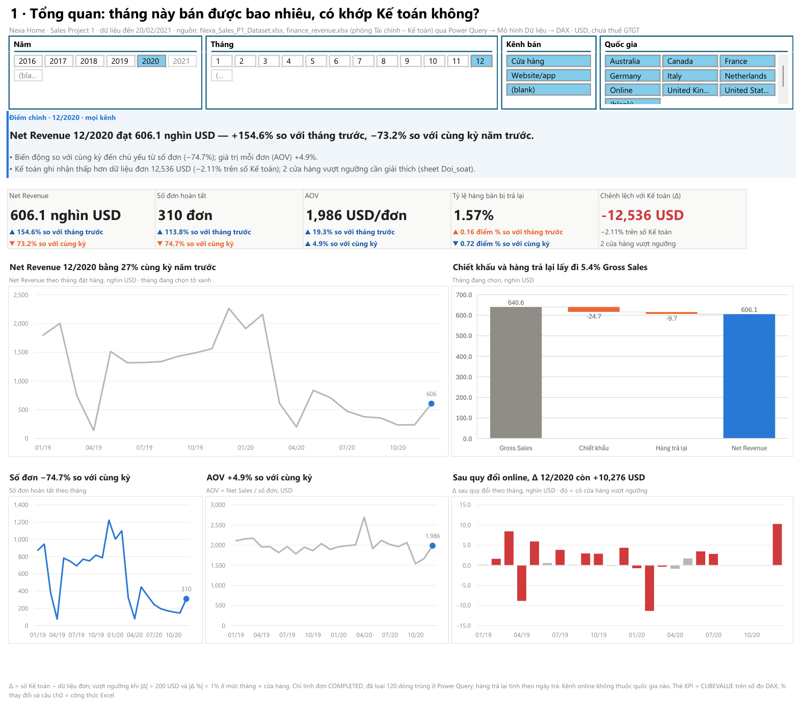
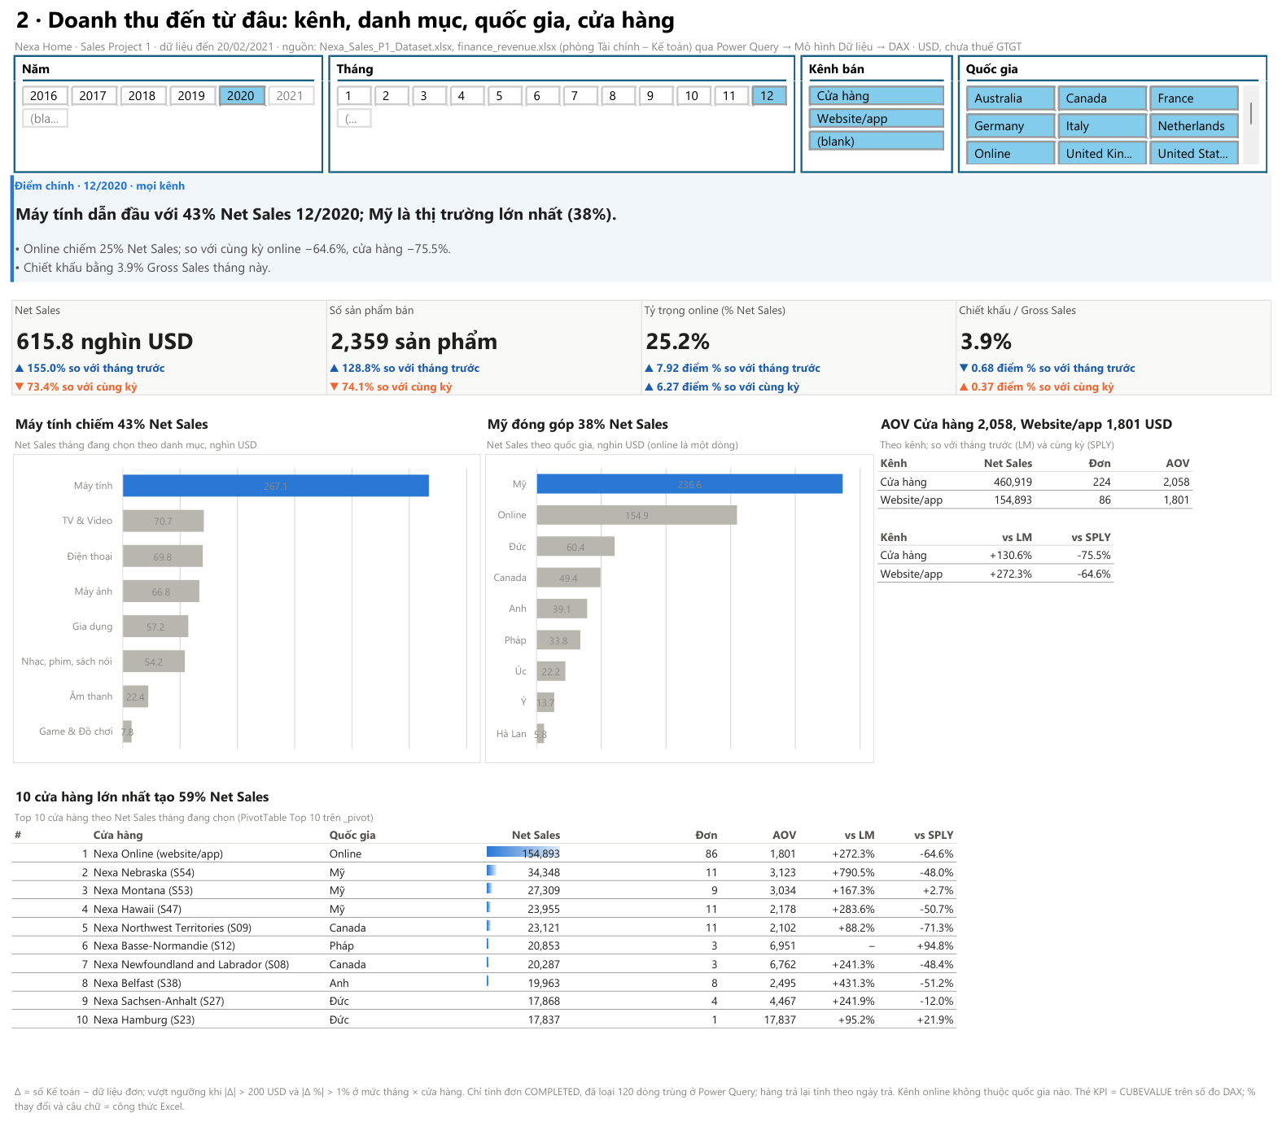
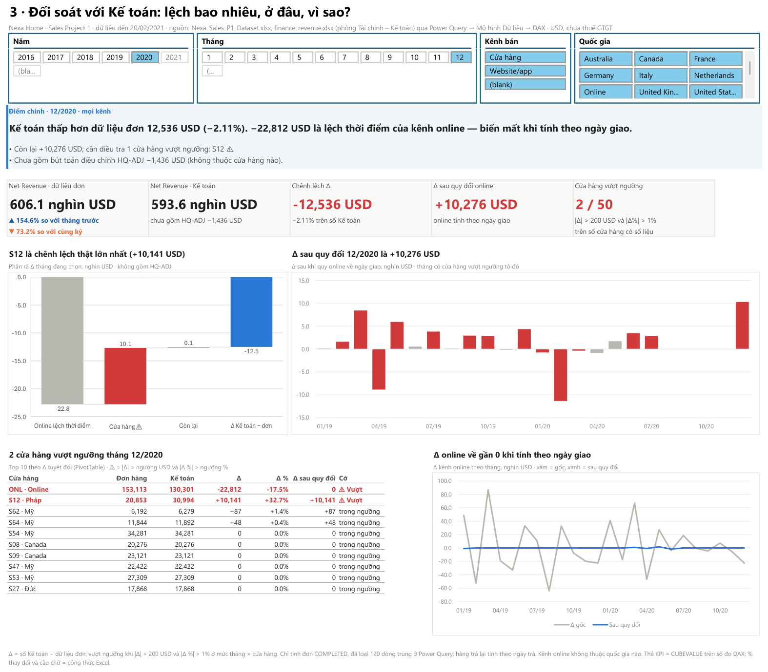
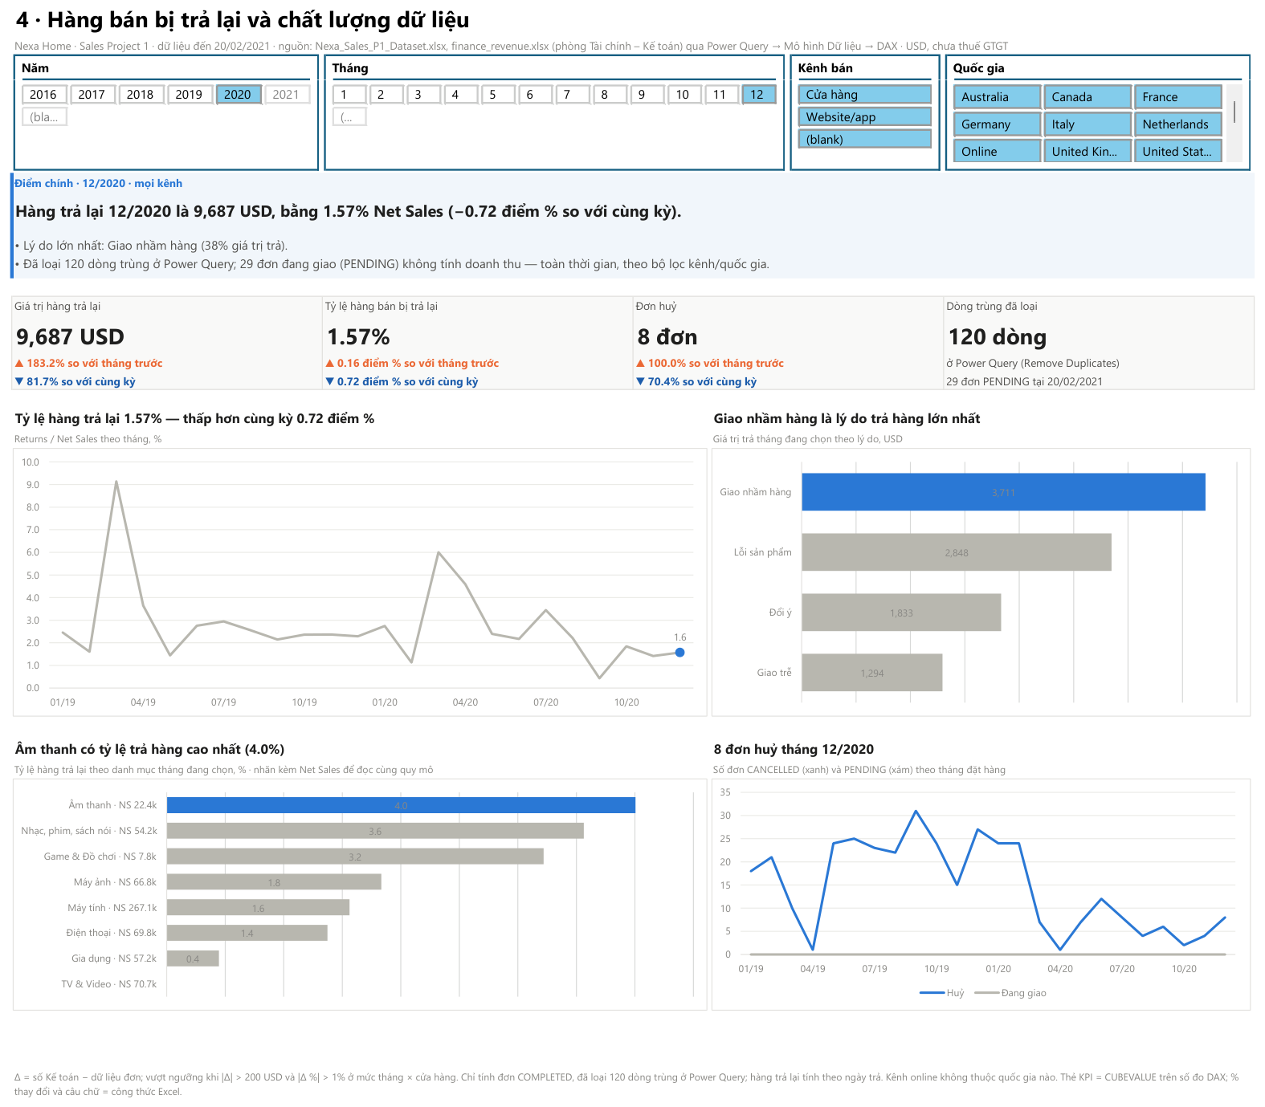
Phân tích kết quả
Bố cục đề xuất 4 trang dashboard (bản tham chiếu của mentor)
Sales Project 1
Tổng quan
Doanh thu
Đối soát
Hoàn trả & chất lượng
Câu hỏi trang cần trả lời
Tháng này bán được bao nhiêu, khớp Kế toán chưa?
Câu hỏi trang cần trả lời
Doanh thu đến từ kênh, danh mục, quốc gia nào?
Câu hỏi trang cần trả lời
Lệch ở cửa hàng nào, tháng nào, kênh nào?
Câu hỏi trang cần trả lời
Bao nhiêu doanh thu bị mất, vì sao?
Thứ tự đọc: câu Điểm chính → thẻ KPI → biểu đồ có tiêu đề nêu kết luận → bảng chi tiết

Slide 41
Phân tích kết quả
Từ số đo đến dashboard Excel: Slicer, CUBEVALUE, PivotTable, biểu đồ
Sales Project 1
Slicer
CUBEVALUE
PivotTable
Biểu đồ thường
Bộ lọc dùng chung
Thẻ KPI, câu Điểm chính, tiêu đề
Xếp hạng, bảng chi tiết
Xu hướng, xếp hạng, biểu đồ thác nước
Insert → Slicer (Data Model): Năm, Tháng, Kênh, Quốc gia
Copy sang sheet khác = dùng chung bộ lọc
Report Connections: chọn pivot bị lọc
Một ô = một số đo theo slicer
So tháng trước: truyền thành viên month_id
Đặt tự do, định dạng như ô thường
Insert → PivotTable → From Data Model
Sort giảm dần; Value Filters → Top 10
Bảng trên sheet trỏ vào pivot ở _pivot
Line, Stacked Bar/Column từ bảng phụ
biểu đồ thác nước: Insert → Waterfall, Set as total
Xoá Chart Title, tiêu đề đặt ở ô
Số đơn tháng trước (không cần viết thêm số đo DAX)
=N(CUBEVALUE("ThisWorkbookDataModel","[Measures].[Orders]",
"[dim_date].[month_id].&["&$B$8&"]",
Slicer_channel_name,Slicer_country))
Dòng so sánh trên thẻ KPI
=IF(F25="","–",IF(F25>0,"▲ ","▼ ")&FIXED(ABS(F25)*100,1)&"% so với tháng trước")
Tô màu nhấn bền: bảng phụ 2 cột nhấn = IF(là mục lớn nhất, giá trị, 0) và nền = phần còn lại, vẽ cột chồng
Xu hướng 24 tháng: bảng phụ CUBEVALUE theo month_id, chỉ truyền slicer Kênh và Quốc gia
Ảnh ở slide trước chụp từ dashboard Excel tham chiếu; trong Excel mỗi khối dựng bằng một trong 4 đối tượng dưới đây

Slide 42
Phân tích kết quả
Bảng dựng 4 sheet: mỗi khối hình là một đối tượng Excel
Sales Project 1
Sheet | Điểm chính + thẻ KPI (CUBEVALUE) | Biểu đồ | Bảng (PivotTable)
Tong_quan | Net Revenue · Orders · AOV · Return Rate · Δ Finance | Line 24 tháng · biểu đồ thác nước Gross → Net · Orders, AOV · Δ theo tháng, đỏ = vượt (cột chồng) | —
Doanh_thu | Net Sales · Units · Tỷ trọng online · Chiết khấu / Gross Sales | Danh mục, Quốc gia (cột ngang chồng: nhấn / nền, nguồn PivotTable) | Kênh · Top 10 cửa hàng (data bar)
Doi_soat | Net Revenue · Kế toán · Δ · Δ sau quy đổi · Số cửa hàng vượt ngưỡng | Phân rã Δ (Waterfall) · Δ theo tháng, đỏ = vượt (cột chồng) · Δ online (Line) | Top 10 cửa hàng theo Δ tuyệt đối, ⚠ Vượt
Hoan_tra | Returns · Return Rate · Đơn huỷ · Dòng trùng đã loại (+ đơn PENDING) | Return Rate 24 tháng · Lý do, Danh mục (cột ngang chồng) · Huỷ & đang giao (Line) | —
Sheet _pivot (ẩn khi nộp): chứa 8 PivotTable nguồn, các ô CUBEVALUE và bảng phụ của biểu đồ; 4 sheet dashboard chỉ có slicer, thẻ KPI, biểu đồ và bảng cho người xem
Giữ cùng vùng ô cho slicer (B4:Q6), Điểm chính (B7:Q9) và thẻ KPI (B11:Q14) ở cả 4 sheet để chuyển sheet không nhảy mắt

Slide 43
Phân tích kết quả
Trang Tổng quan, tháng 12/2020: Điểm chính, 5 thẻ KPI và 5 biểu đồ
Sales Project 1
Câu hỏi của đề bài
Tháng này bán được bao nhiêu và có khớp Kế toán không?
Cách đọc
Net Revenue 606,1 nghìn USD: +154,6% so với 11/2020, −73,2% so với 12/2019
Số đơn 310 (cùng kỳ 1.223) nhưng AOV 1.986 USD tăng +4,9% → giảm do ít đơn, không do đơn nhỏ
Gross → Net: giảm giá 24,7, hoàn trả 9,7 nghìn USD
Δ Finance −12.536 USD (−2,11%), 2 ô vượt ngưỡng; chưa gồm HQ-ADJ −1.436 USD
Thẻ KPI = giá trị + so với tháng trước + so với cùng kỳ; một mốc so sánh không đủ kết luận

Slide 44
Phân tích kết quả
Trang Doanh thu, tháng 12/2020: kênh, danh mục, quốc gia, cửa hàng
Sales Project 1
Câu hỏi của đề bài
Doanh thu tập trung ở đâu, kênh nào tăng?
Cách đọc
Cửa hàng (POS) 460,9 nghìn USD = 74,8% Net Sales; online 154,9
Online +272,3% so với tháng trước, POS +130,6%
Máy tính chiếm 43,4% Net Sales – danh mục lớn nhất
AOV theo kênh: POS 2.058, online 1.801 USD/đơn
Top 10: đọc cột Thay đổi; ô "–" là cửa hàng không bán ở kỳ so sánh
Cột ngang xếp hạng: một màu nhấn cho mục lớn nhất, còn lại xám; ▲/▼ luôn kèm chữ, không chỉ dựa vào màu

Slide 45
Phân tích kết quả
Trang Đối soát, tháng 12/2020: Δ ở đâu và có biến mất sau quy đổi không?
Sales Project 1
Câu hỏi của đề bài
Chênh lệch nằm ở cửa hàng nào, tháng nào, kênh nào?
Cách đọc
Δ toàn chuỗi −12.536 USD = −2,11% trên Kế toán
Online: Δ −22.812 USD (−17,5%), về 0 sau khi quy về ngày giao → lệch thời điểm
S12: Kế toán cao hơn 10.141 USD (32,7%), không đổi sau quy đổi → phải xem từng posting_date
Còn lại: 48 cửa hàng có số liệu khác đều trong ngưỡng
Mẹo: xếp bảng theo |Δ| giảm dần, chỉ đào sâu các dòng có cờ Vượt
Đối soát theo thứ tự: toàn chuỗi → kênh → cửa hàng → ngày

Slide 46
Phân tích kết quả
Trang Hoàn trả & chất lượng, tháng 12/2020
Sales Project 1
Câu hỏi của đề bài
Doanh thu có "sạch" không: trả hàng, huỷ đơn, dữ liệu lỗi?
Cách đọc
Hoàn trả 9.687 USD, tỷ lệ 1,57% (+0,16 điểm % so với 11/2020, −0,72 điểm % so với 12/2019)
Lý do lớn nhất: Giao nhầm hàng (38,3% giá trị trả trong tháng)
Danh mục: đọc tỷ lệ cùng quy mô; danh mục nhỏ dễ có tỷ lệ cao do ít đơn
Chất lượng dữ liệu: 120 dòng trùng đã loại, 29 đơn PENDING tại ngày trích (20/02/2021)
Tỷ lệ hoàn trả đo bằng điểm %; tăng là xấu nên dùng đảo màu tăng/giảm

Slide 47
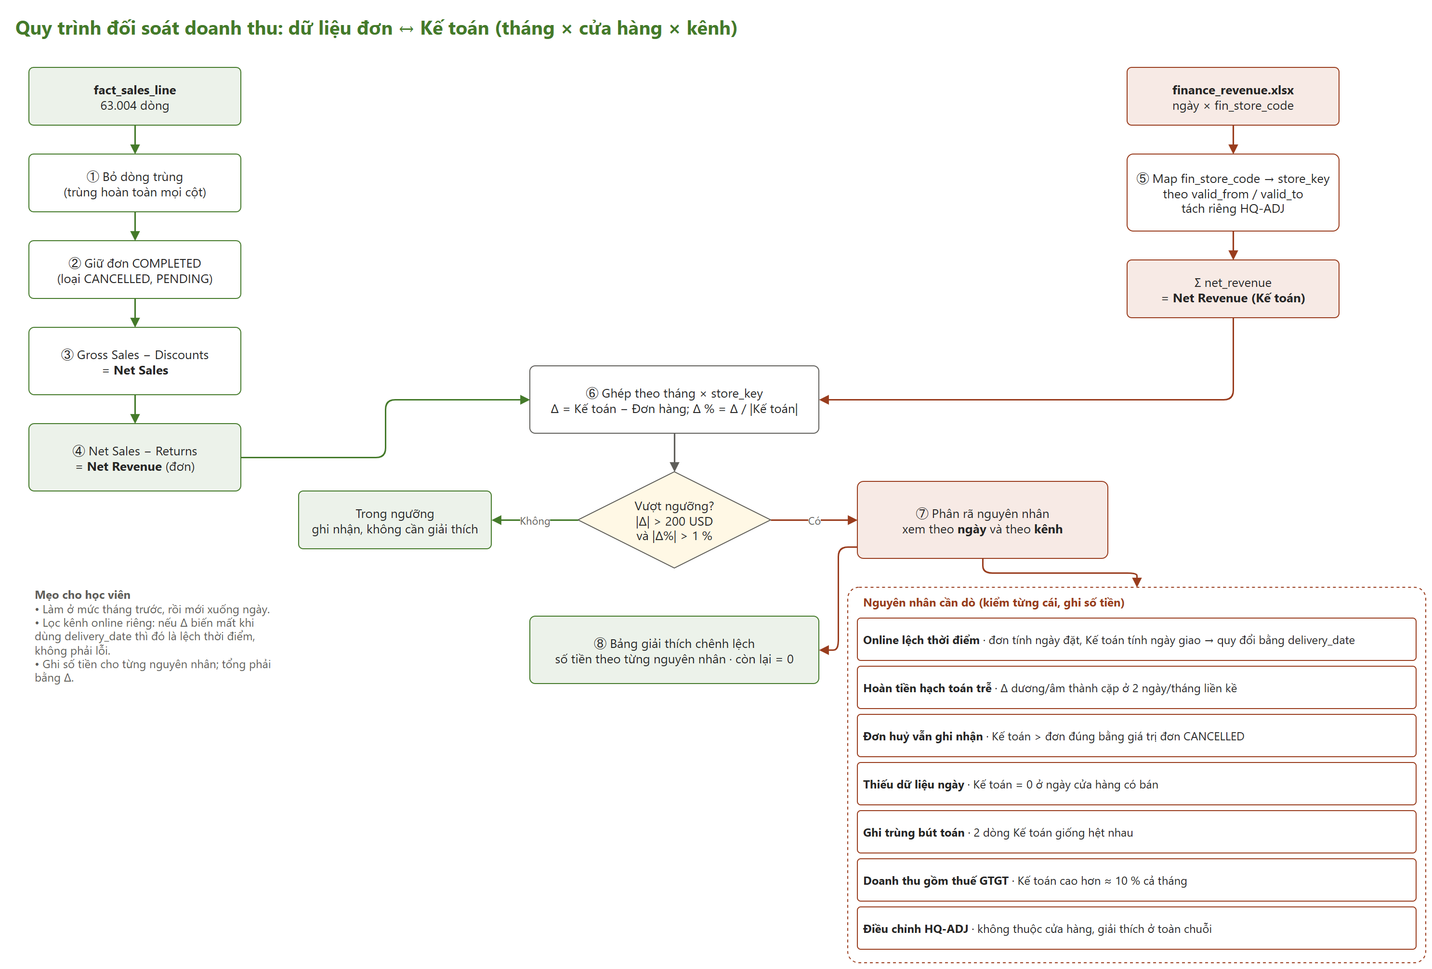
Phân tích kết quả
Quy trình đối soát 8 bước: từ hai nguồn đến bảng giải thích chênh lệch
Sales Project 1
Tóm tắt 8 bước
1. Bỏ dòng trùng
2. Giữ đơn COMPLETED
3. Gross − Discounts = Net Sales
4. Net Sales − Returns = Net Revenue
5. Map Kế toán → store_key theo hiệu lực, tách HQ-ADJ
6. Ghép tháng × store_key, tính Δ và Δ%
7. Ô vượt ngưỡng: xem theo ngày và theo kênh
8. Bảng giải thích: tổng nguyên nhân = Δ
Mỗi nguyên nhân phải có số tiền; tổng các nguyên nhân = Δ, phần chưa giải thích = 0

Slide 48
Phân tích kết quả
Bảng cầu nối năm 2020: khung học viên cần điền
Sales Project 1
Bước | Số tiền (USD) | Bằng chứng cần đưa
Net Revenue dữ liệu đơn 2020 | 8.732.748,23 | Số đo [Net Revenue]
± Lệch thời điểm online | ? | Δ online trước / sau quy về delivery_date
± Hoàn tiền hạch toán trễ | ? | Cặp Δ trái dấu ở 2 tháng liền kề
± Nguyên nhân phía Kế toán (đơn huỷ, thiếu ngày, thuế GTGT, ghi trùng…) | ? | Đơn hàng, ngày, posting_date cụ thể
= Finance Net Revenue (cửa hàng + online) | 8.797.370,41 | Σ net_revenue đã map store_key
± Điều chỉnh HQ-ADJ | −1.435,50 | Dòng fin_store_code = HQ-ADJ
= Finance Net Revenue toàn chuỗi 2020 | 8.795.934,91 | Σ net_revenue cả file
Tự kiểm tra
Tổng cần giải thích: +64.622,18 USD
Cộng các dòng ± phải ra đúng số này
Lệch thời điểm cộng cả năm gần 0 nhưng từng tháng rất lớn
Mỗi nguyên nhân phía Kế toán: ghi cửa hàng, ngày, số tiền
Không "ép" phần dư vào một dòng "khác"
Hai đầu cầu tính được từ dữ liệu; phần giữa là bài làm: mỗi dòng = một nguyên nhân + số tiền + bằng chứng

Slide 49




Phân tích kết quả
Viết kết luận: Finding – Insight – Recommendation – Limitation
Sales Project 1
Finding
Insight
Recommendation
Limitation
Dữ liệu cho thấy gì, ở nhóm nào, chênh bao nhiêu, tại ngày nào
Ý nghĩa với kinh doanh, không nhắc lại số
Ai làm gì, theo dõi chỉ số nào
Giới hạn có thể ảnh hưởng kết luận và bước kiểm tra tiếp
Ví dụ
Δ online 12/2020 = −22.812 USD; về 0 khi tính theo ngày giao
Ví dụ
Chênh online là lệch thời điểm ghi nhận, không phải doanh thu bị mất
Ví dụ
Báo cáo tháng dùng Net Revenue theo cơ sở Finance; Kế toán kiểm tra bút toán ở ô vượt ngưỡng
Ví dụ
Dữ liệu đến 20/02/2021: đơn PENDING và hoàn tiền cuối tháng có thể làm số thay đổi
Mỗi kết luận có một con số trên dashboard làm chỗ dựa; khuyến nghị tương xứng bằng chứng

Slide 50
Báo cáo đầu ra và thang chấm điểm
Hai sản phẩm cần nộp và cấu trúc báo cáo
Sales Project 1
1 File Excel (.xlsx)
Cấu trúc báo cáo
I
Problem & Analytical Questions
II
Data & Preparation
III
Exploratory Analysis
Power Query + Data Model + số đo DAX; 4 sheet: Tổng quan, Doanh thu, Đối soát, Hoàn trả & chất lượng
Vì sao số phòng Kinh doanh ≠ số Kế toán; 2–4 câu hỏi
Nguồn, phạm vi, làm sạch, số dòng QC
Xu hướng, kênh, danh mục, hoàn trả
IV
Main Analysis
V
Key Findings & Insights
VI
Recommendations
2 Báo cáo phân tích (PDF)
Đối soát tháng × cửa hàng × kênh
Nguyên nhân + số tiền
Ai làm gì với Kế toán, cửa hàng
8 phần kèm Phụ lục bảng cầu nối
VII
Limitations & Next Steps
VIII
References
+
Phụ lục
Đổi đường dẫn nguồn → Refresh All chạy được
Số trong báo cáo khớp dashboard
Bảng cầu nối có phần chưa giải thích = 0
Ngày chốt dữ liệu, PENDING, giả định
Nguồn dữ liệu, tài liệu
Bảng cầu nối, danh sách ô vượt ngưỡng
Báo cáo bám theo guild_report_template: 8 phần + Phụ lục

Slide 51
Báo cáo đầu ra và thang chấm điểm
Thang chấm điểm 100 điểm
Sales Project 1
40 điểm
Kỹ thuật
40 điểm
Báo cáo phân tích
20 điểm
Sáng tạo
Power Query & mô hình (10)
Query đúng thứ tự, bỏ trùng, map theo hiệu lực; quan hệ, Date Table
DAX (12)
KPI khớp số kiểm tra; Δ, cờ, quy online về ngày giao
Dashboard 4 sheet Excel (12)
Thẻ CUBEVALUE, Pivot, biểu đồ đủ; slicer dùng chung
Trải nghiệm (6)
Đơn vị, chú thích, màu, điều hướng
Cấu trúc 8 phần (8)
Theo template, từ câu hỏi đến kết luận
Đối soát (16)
Giải thích mọi ô vượt ngưỡng; cầu nối còn lại = 0
Lập luận (10)
Finding → Insight → Recommendation có số làm chỗ dựa
Giới hạn (6)
Ngày chốt dữ liệu, PENDING, giả định ghi nhận
Vượt gợi ý
Sheet chi tiết cửa hàng – ngày, Show Details
Bảng bổ sung
fx_rate, unit_cost, dim_customer
Cảnh báo
Theo dõi ô vượt ngưỡng hằng tháng
Thang chấm 100 điểm: 40 kỹ thuật · 40 báo cáo · 20 sáng tạo

Slide 52

Hỏi & đáp
Sales Project 1 · Kết quả bán hàng và đối soát doanh thu

